Slide 1
La monetazione
Plinio, NH, XXXIII, 42-47: “Il secondo crimine fu commesso da colui che per primo coniò un denario in oro, e anche questo crimine ci sfugge, restando il suo autore sconosciuto. Il popolo romano non usava nemmeno argento coniato prima della vittoria su Pirro ….. L’argento fu coniato nell’anno 485 di Roma [= 269 a.C.] sotto il consolato di Quinto Ogulnio e di Gaio Fabio, cinque anni prima della prima guerra punica. … La moneta d’oro fu battuta cinquantuno anni dopo quella d’argento [= 218 a.C.]”.
Quando Roma comincia a emettere moneta contrassegnata (per motivi che a noi sfuggono) è in contatto sia con l’area magno-greca, ove l’impiego del mezzo monetario, sotto forma di argento e bronzo coniati, è in uso già da diversi secoli, sia con l’area centro-italica, ove è diffuso l’uso delle barre di rame con funzione di moneta.
Notes:
Diffondersi della monetazione, storia della moneta in modo molto veloce
5 anni prima della guerra punica 269 quella di argento invece 218 moneta d’oro
→ Roma è in contatto con l’area centro-italica

Slide 2
La monetazione
I diversi elementi della prima monetazione romana possono considerarsi come ripresi dalle realtà monetarie presenti nella penisola; abbiamo:
argento e bronzo coniati, in diretto rapporto stilistico e ponderale con le monetazioni magno-greche (in particolare con quella napoletana)
barre di bronzo (aes signatum), prodotte secondo uno standard ponderale di ca. 5 libbre romane (= ca. 1,6 kg.)
aes grave, ovvero l’elemento più caratteristico, utilizzato probabilmente soprattutto per scopi interni (pagamento dello stipendium dei militari e del tributum ex censu), del peso di circa 1 libbra, accompagnato da multipli e sottomultipli
Notes:
Elementi che ritornano nella prima monetazione romana
serie di monete coniate in argento e in bronzo coniate presso la zecca di Neapolis
Aes signatum intorno alle 5 libbre romane di un 1,6 kg
→ aes grave transazioni interne pagamento dello stipendium e tributum ha anche multipli e sottomultipli

Slide 3
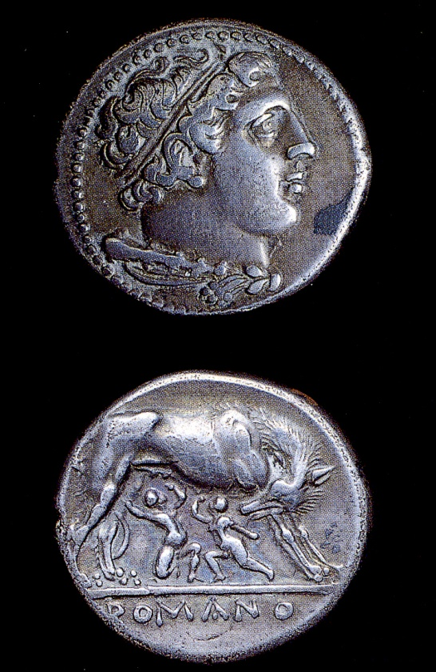
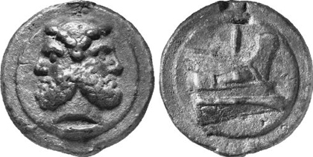
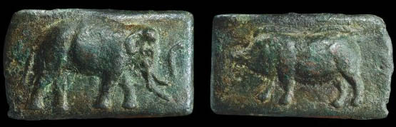
La monetazione
Didrammo
Aes grave
Aes signatum
Notes:
Didrammo leggenda di Roma coniata dalla zecca neapolitana

Slide 4
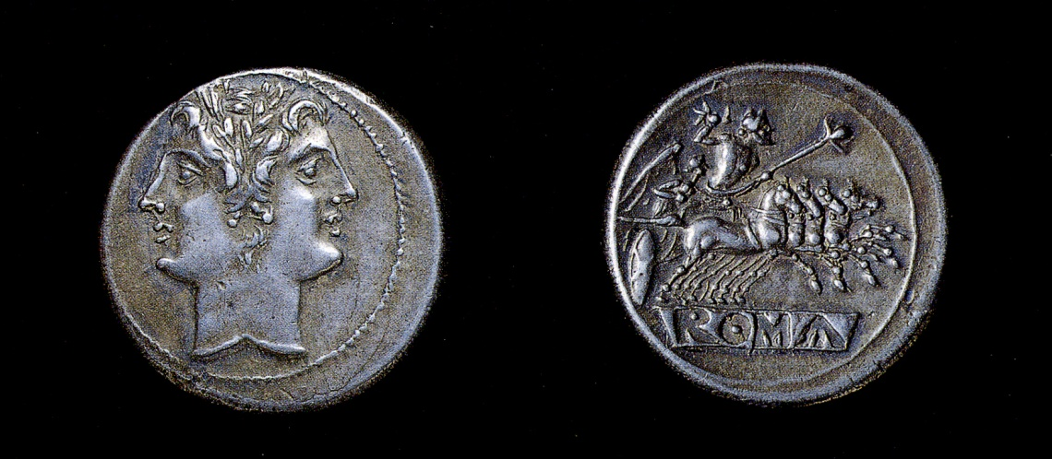
La monetazione
E’ discusso se inizialmente questi diversi elementi siano stati tra loro indipendenti o correlati. Ad un certo punto, essi appaiono integrati in un sistema, con la fissazione di un rapporto stabile tra argento e bronzo; tale correlazione verrà in seguito espressa dall’adozione del medesimo tipo sul D/ della moneta argentea e dell’aes grave, la testa di Giano bifronte.
Quadrigato
Aes grave
Notes:
Si discute sulla possibilità che diversi elementi possono essere integrati in rapporti fissi. Taliforme vengono fissate in un rapporto stabile fra l’argento e il bronzo adottate con i medesimi tipi, la moneta di argento Giano bifronte sia sul quadrigato ed aes grave monetazione di argento e di bronzo.

Slide 5
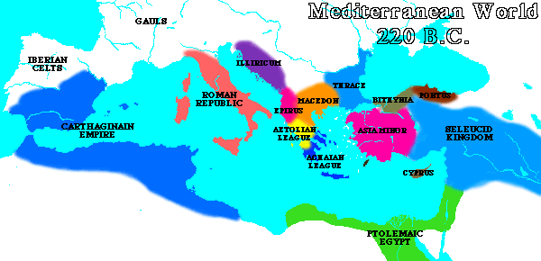
Il bacino del Mediterraneo alla fine del III secolo a.C.
Notes:
Impero cartaginese si espande verso la Spagna, si formano varie entità dato lo sfacelo dei regni alessandrini ad oriente
→ contatto fra popolo romano e popoli d’Oriente

Slide 6
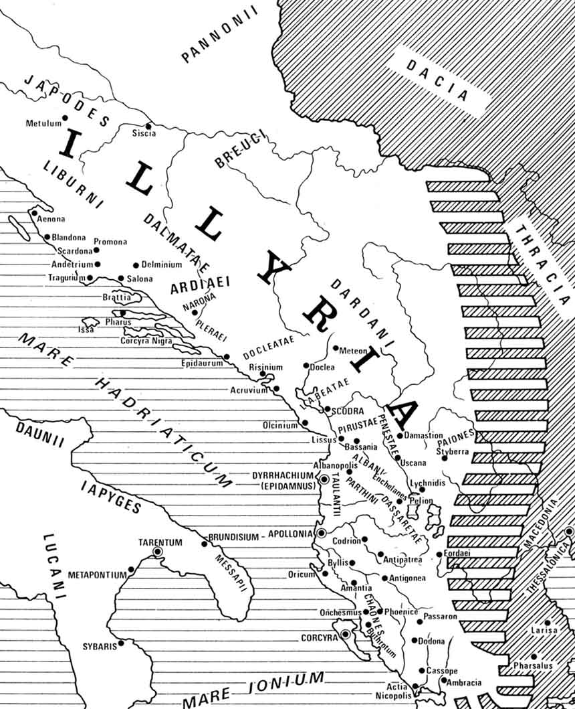
Le guerre illiriche
233: gli Illiri, sotto il governo della regina Teuta, minacciano le coste italiche.
229: Roma, fallito un tentativo diplomatico, attacca e sconfigge gli Illiri, costretti a smettere ogni azione piratica e ad abbandonare l’Atintania (che resta indipendente). Le città greche della costa ottengono trattati di alleanza. A Pharos il governo è affidato a Demetrio.
Pharos
Atintania
Notes:
Guerre illiriche pirateria disturba gli alleati dell’opposta costa adriatica. Roma interviene in armi e la flotta illirica verrà sconfitta e abbandona tale attività e l’Atintania
→ isola di Pharos vi è l’assengnaziona a Demtetrio filoromano

Slide 7
Le guerre illiriche
219: Demetrio di Faro, istigato da Filippo V di Macedonia e con il sostegno degli Illiri, compie scorrerie nello Ionio e nell’Egeo colpendo le città ostili al sovrano macedone e le colonie greche dell’Adriatico alleate di Roma. Roma interviene contro Demetrio che è costretto a rifugiarsi da Filippo.
Pharos
Notes:
Demetrio di Faro però avvia un’azione di pirateria dovuto dalle ascendenze di Filippo
219 scoppio del secondo conflitto punico
→219 scoppio del secondo conflitto illirico
Sono contemporanei

Slide 8
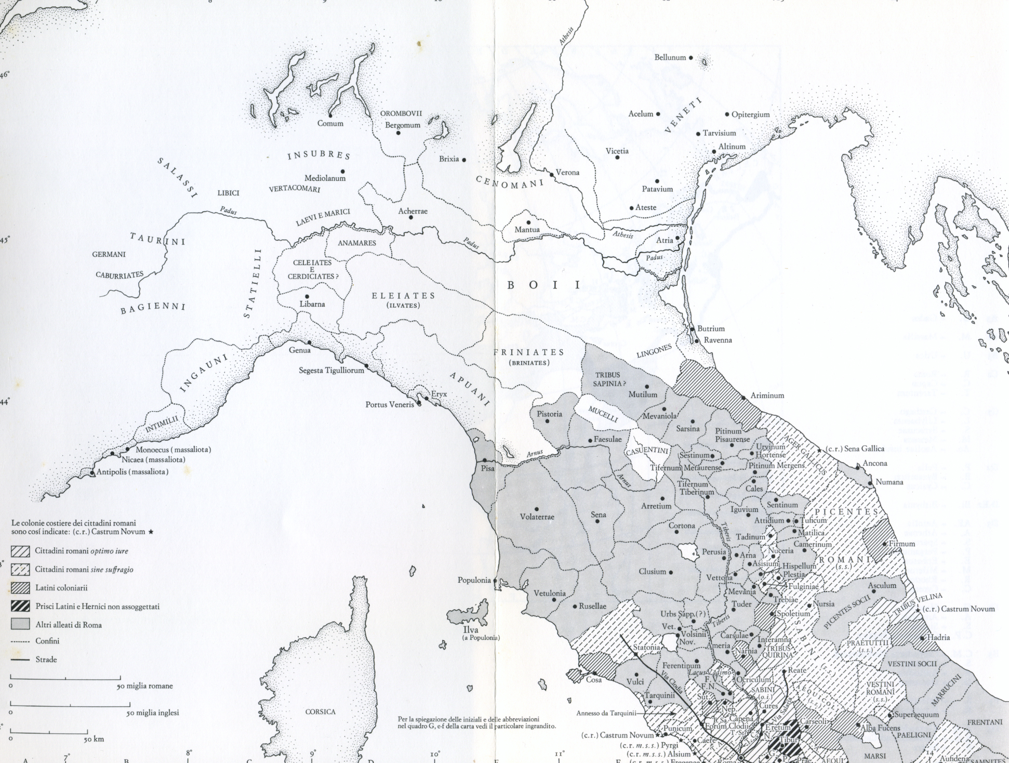
L’espansione verso nord
Prima del 225 a.C. Roma si allea con i Cenomàni e i Veneti. Sentendosi minacciati, i Boi e gli Insubri nel 225, dopo aver anche arruolato truppe ausiliarie tra i Galli Transalpini, invadono l’Etruria. Sconfitto un primo esercito romano a Chiusi, i Galli sono massacrati a Talamone.
Chiusi
Talamone
Notes:
Espansione verso Nord di Roma
Roma stringe alleanza con i Cenomani e i Veneti
è stata vista come una minaccia dagli Insubri e i Boi, chetentano di invadere l’Italia centrale, scontri con vittoria a Chiusi e sconfitta a Talamone
Controffensiva romana a Talamone

Slide 9
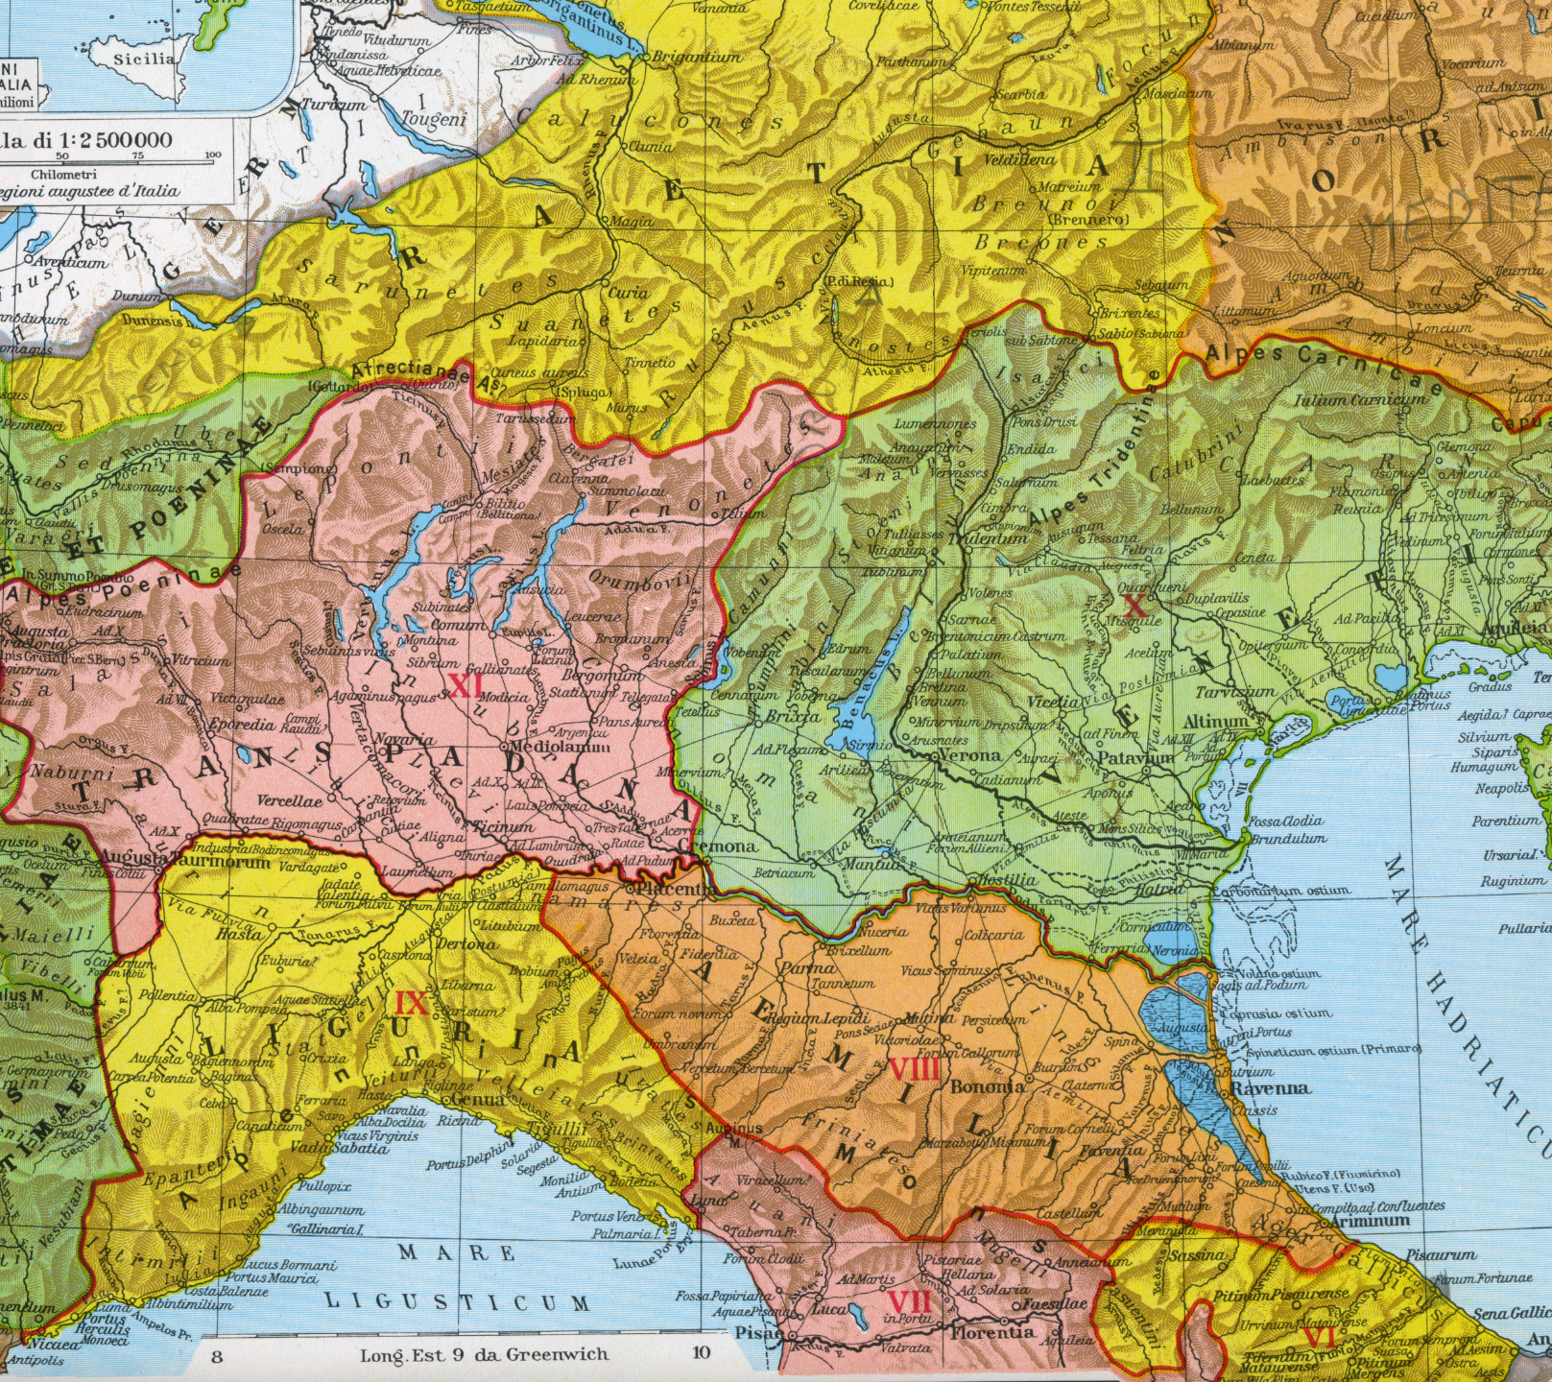
L’espansione verso nord
224: i Boi sono attaccati nel loro stesso territorio e costretti a fare atto di sottomissione.
223: il console dell’anno, Gaio Flaminio, nonostante il parere contrario della maggioranza del senato, attacca gli Insubri e li sconfigge.
Mediolanum
Clastidium
222: il console Marco Claudio Marcello, nonostante le trattative in corso, attacca nuovamente i Galli e li sconfigge a Clastidium. Mediolanum è occupata.
Notes:
Attacco nel 222 battaglia di Clastitium sconfitta definitiva dei Galli
Censismo non esite + secondo i nostri moderni leghisti
→ deciso controllo dell’area settentrionale

Slide 10
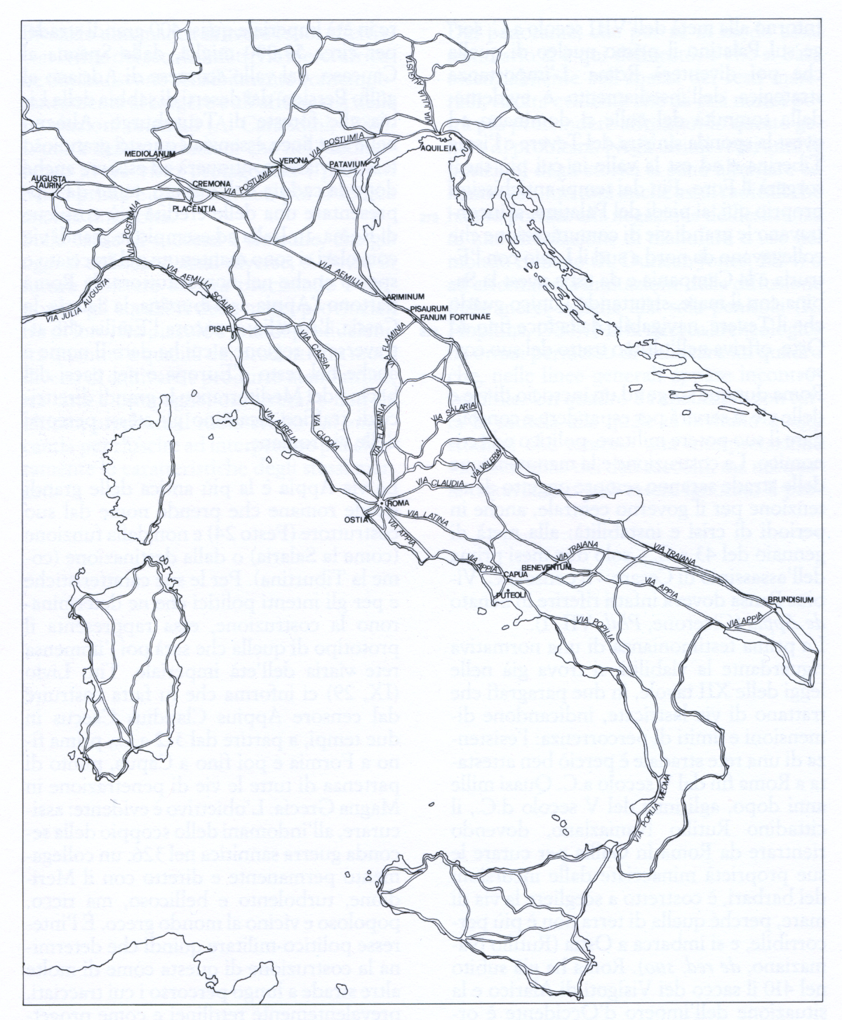
L’espansione verso nord
220: in qualità di censore, Gaio Flaminio fa costruire la via Flaminia, da Roma a Rimini (colonia latina dal 268).
Notes:
Un passo importante è la via Flaminia, in modo tale da servire in rapido collegamento con Roma.
A una serie di coloni che lo stesso Gaio Flaminio aveva dedotto nel 230 nell’agro gallico, presi nella 3 guerra sannitica, viene assegnato terre in forma massiccia nel territorio gallico.
268 colonia di Rimini per servire gli insediamenti romani della zona

Slide 11
L’espansione verso nord
Nel 218 sono dedotte le colonie di Piacenza e Cremona.
Cremona
Placentia
Ariminum
Notes:
È una collocazione strategica con uscita del Po nella valle padana una alla sinistra e l’altro alla destra, in modo da controllare l’alto corso fluviale del Po quando esce dalla pianura padana

Slide 12
Gaio Flaminio
Tra i fautori di un’espansione verso l’Italia settentrionale vi è Gaio Flaminio che già nel 230, come tribuno della plebe, aveva ottenuto, contro l’opposizione del Senato, che si procedesse alla colonizzazione viritana dell’agro Gallico.
Sebbene le tradizione presenti Gaio Flaminio isolato in Senato contro una nobilitas completamente ostile, si deve ritenere che in realtà godesse di potenti alleanze, altrimenti né sarebbe giunto al consolato né, tanto meno, alla censura.
Livio, XXI, 63, 1-4: Egli [Gaio Flaminio] era anche inviso al senato per quella nuova legge che il tribuno della plebe Q. Claudio, con l’aiuto di un solo senatore, proprio G. Flaminio, aveva presentato contro il senato stesso, in virtù della quale nessuno dei suoi membri, né alcuno a cui fosse stato padre un senatore, poteva possedere una nave atta a portare un carico maggiore di trecento anfore di grano. Tale provvedimento era stato stimato sufficiente a consentire la raccolta ed il trasporto dei prodotti dei campi; appariva, infatti, indecorosa per i senatori ogni forma di commercio. La questione, discussa con grande accanimento, procurò a Flaminio, che aveva sostenuto quella legge, ostilità da parte dei nobili, largo favore, invece, da parte della plebe e più tardi il consolato per la seconda volta.
Notes:
Personaggio particolare, singolare perché tribuno della plebe 230, vince la forte opposizione del senato e fu visto dalla tradizione annalistica come isolato all’interno del senato
→ in realtà per la propria carriera politica censura 220 e consolato 217 doveva avere un seguito ben folto

Slide 13
Gaio Flaminio
Il provvedimento sostenuto da Flaminio, con cui si vietava ai senatori la proprietà di navi con tonnellaggio superiore alle trecento anfore, è probabilmente da leggere in parallelo con un provvedimento coevo che vietava ai senatori di assumere appalti pubblici.
Le due misure sono presentate dalla tradizione in termini moralistici (il solo guadagno onesto e decoroso è quello che si ottiene dalla vendita dei prodotti della terra; le altre forme di arricchimento sono indegne); probabilmente, il vero obiettivo era quello di impedire che i cavalieri impegnati nel commercio e negli appalti potessero accedere al Senato.
Notes:
Legge che impone un limite di possesso di navi commerciali e provvedimento stessi anni degli appalti pubblici, presentato in toni moralistici: unico guadagno lecito proviene dalla coltivazione dei campi e altre forme di remunerazione sarebbero altamente discutibili
→La conseguenza maggiore però è l’impedimento ai cavalieri all’accesso nel senato (li avrebbe salvaguardati dagli equites)

Slide 14
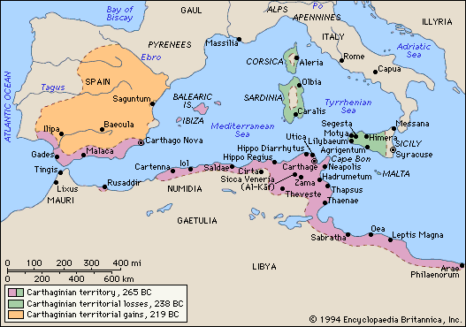
Cartagine dopo la prima guerra punica
Notes:
Cartagine perde la Sicilia, la Corsica e la Sardegna
Il trattato che impone ai cartaginesi è di 3.200 talenti di argento
Cartagine cerca di recuperare terreni e risorse economichee, di riarmarsi e di crescere nuovamente
L’ area selezionata è la Spagna e Amilcare Barca si impegna nella conquista di tale area

Slide 15
Cartagine dopo la prima guerra punica
Nel 237 Amilcare Barca inizia la conquista della Spagna. L’obiettivo è quello di creare un nuovo impero che fornisca la base per una rivincita su Roma.
La Spagna risulta ricca di risorse minerarie (soprattutto argento e oro) e abitata da ottimi combattenti.
Notes:
Discussioni a Cartagine, la Spagna aveva risorse minerarie enormi oro e argento, e mercenari attività principale, cartagine non dispone d un esrcito cittadino pertanto Spagna ideale espansione

Slide 16
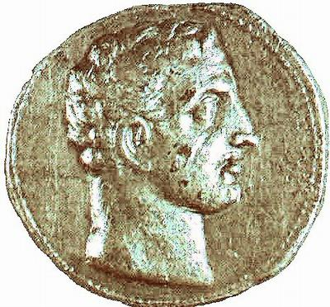
Cartagine dopo la prima guerra punica
La politica di Amilcare è vista con un certo sospetto: una parte almeno dei Cartaginesi vorrebbe che fossero estesi i possedimenti africani evitando nuove frizioni con Roma. I successi ottenuti da Amilcare in Spagna gli permettono di non dipendere, per i rifornimenti, dalla madrepatria, evitando eventuali ostruzionismi. Tale è il grado di autonomia di cui gode che batte moneta con la sua effigie (pratica che continueranno i suoi successori).
Annibale

Slide 17
Cartagine dopo la prima guerra punica
229: muore Amilcare ed il comando è assunto dal genero Asdrubale.
226: i Romani, preoccupati dall’espansione cartaginese in Spagna, negoziano direttamente con Asdrubale un accordo che fissa un limite alle sfere di competenza delle due potenze nella regione iberica.
Notes:
Amilcare Barca sviluppa la sua azione senza dipendere dalla madrepatria autonomia sul piano economico e militare che fa coniare moneta in Spagna con la propria effige proseguita dai suoi 2 predecessori
Roma avverte il pericolo della sua alleata Marsiglia come possibile espansione dato che Cartagine veva costituito una serie di colonie in Spagna
→ 226 trattato dell’Ebro a piedi dei monti Pinerei: aree di competenza romana
trattato privilegia Cartagine con una serie di giacimenti minerari anche a ridosso dei Pirenei

Slide 18
Cartagine dopo la prima guerra punica
226: il fiume Ebro viene a costituire il confine tra le due sfere di influenza: a sud dell’Ebro quella cartaginese, a nord quella romana.
In questi stessi anni, però, Roma si allea con la città iberica di Sagunto, posta nell’area di influenza cartaginese.

Slide 19
Cartagine dopo la prima guerra punica
221: muore Asdrubale e le truppe acclamano loro comandante il giovane Annibale, figlio di Amilcare.
Annibale continua la politica aggressiva che era stata del padre e del cognato. Nel 219 assedia Sagunto che chiede il sostegno di Roma. Sagunto cade e la sua popolazione è massacrata; i Romani chiedono inutilmente la consegna di Annibale.
Notes:
Annibale succede ad Asdrubale sviluppando una politica molto più aggressiva e anche i Romani. non si sa prima o dopo, si allearono con Sagunto a sud dell’Ebro (patente violazione romana?) nella sfera di influenza cartaginese.
→Annibale assedia Sagunto pertanto scaturisce una reazione romana

Slide 20
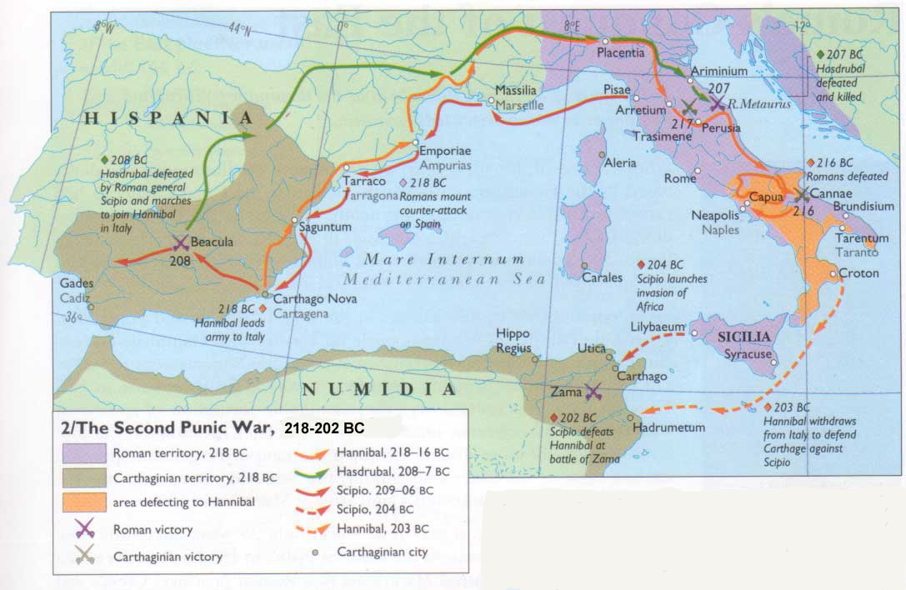
La seconda guerra punica (218-202 a.C.)
218: i Romani, dichiarata guerra a Cartagine, preparano un piano offensivo; esso prevede che
Publio Cornelio Scipione attacchi Annibale in Spagna;
Tiberio Sempronio Longo sbarchi in Africa per attaccare direttamente Cartagine.
Notes:
Ambasceria a Cartagine richiedendo di astenersi da Sagunto, presa però espugnata e presa riprendono la città e dichiarano guerra-→ piani strategico a tenaglia esercito consolare in Spagna e Cartagine

Slide 21
La seconda guerra punica (218-202 a.C.)
218: Annibale previene i Romani: attraversate Pirenei ed Alpi, penetra nella pianura Padana e sconfigge i due consoli sul Ticino e sulla Trebbia. Insubri e Boi si schierano con Annibale. Gneo Cornelio Scipione, fratello del console Publio, passa nella penisola Iberica dove sarà poi raggiunto da Publio.
Notes:
Unica soluzione per un successo di Annibale è di attaccare in Italia in modo tale da sfasciare il sistema di alleanze caratteristico di Roma e dei suoi contingenti alleati
La riserva enorme degli Alleati convince Annibale a portare guerra in Italia e di stressare gli alleati italici
Annibale ottenendo uno spostamento dei favori degli alleati italici avrebbe procurato un ridimensionamento di Roma, a quel punto avrebbe ostituito Roma con Cartagine e avere cosi il controllo dell’Italia
all’inizio sembra funzionare siccome i magistrati romani dimostrano di essere alquanto incapaci

Slide 22
La seconda guerra punica (218-202 a.C.)
217 – I Romani sono nuovamente sconfitti al Trasimeno.
216 – I Romani sono sconfitti a Cannae.
215 – Le alleanze italiche di Roma in Italia meridionale minacciano di sfaldarsi: Capua e Siracusa si schierano con Annibale. La Sardegna si ribella. Siface di Numidia attacca Cartagine. Annibale si allea con Filippo V di Macedonia. La situazione a Roma è grave: viene eletto Fabio Massimo dictator affiancato da un magister equitum con pari poteri per la pressione popolare. Sono eletti consoli due plebei, uno di essi si dimette affinché possa essere nominato un patrizio. Viene raddoppiato il tributo e si appalta il trasporto dei vettovagliamenti per l’esercito in Spagna a società di cavalieri.
Notes:
Scontri campali e utilizzo della stessa tattica da parte di Annibale
Cannae si trova in Puglia sembra essere raggiunto l’obiettivo di spezzare l’area e rete di alleanze in Italia. perché Capua si sposta dalla parte di Annibale, Siracusa , Taranto, Capua passano dalla parte di Annibale: l’obiettivo sembra essere raggiunto
Ora si ha una dimensione internazionale del conflitto
215 Roma cattura una nave macedone, con ambasciatore macedone, oltre alla presenza di Annibale in Italia si prospetta una minaccia macedone
Crisi ed elezione di Fabio massimo un dictator detto il Temporeggiatore (non è un titolo onorifico ma è fortemente critico, politica che si riflette sugli alleati italici, fare terra bruciata attorno al nemico, ed è quasi dispreggiativo)
quando finisce il primo mandato, i consoli attaccano Annibale a Cannae stupidità strategica e sconfitta bruciante: segue la pressione dell’opinione pubblica e si accetta la strategia di Fabio massimo si percuote sugli alleati
→ ora dopo la crisi di Cannae dictator Fabio Massimo affiancato da un magister equitum con pari poteri per la pressione dei comizi curiati (questo suo collega è un interventista e Fabio Massimo lo salverà)
Elezione di 2 consoli plebei fu problema perché non possono essere presi gli auspicia che devono essere presi soltanto dai patrizi
Claudio marcello si dimette per elezione di un patrizio
→ sistema degli appalti 215 per i vettovagliamenti delle truppe assegnate alla Spagna, prima società di repubblicani cittadini ha l’onere di rifornire le truppe in Spagna, organizzazione di navi affondate quindi imbrogli!

Slide 23
La seconda guerra punica (218-202 a.C.)
213 – Claudio Marcello inizia l’assedio di Siracusa.
212 – i Cartaginesi conquistano Taranto; Eraclea, Metaponto e Thurii passano dalla parte dei Cartaginesi. Inizia l’assedio di Capua. In Spagna i Romani conquistano Sagunto. In Africa Siface si allea con Cartagine rendendo possibile l’invio di nuovi aiuti in Spagna.

Slide 24
La seconda guerra punica (218-202 a.C.)
211 – sono riconquistate Capua e Siracusa. In Spagna sono sconfitti e uccisi i due Scipioni.
Notes:
Riconquistata Capua e cessa di essere una città, distruzione amministrativa di Capua, annientata anche dal punto di vista territoriale e diviene ager publicus

Slide 25
La seconda guerra punica (218-202 a.C.)
209 – è conquistata Taranto. In Spagna, Publio Cornelio Scipione (il futuro Africano) cattura Cartagena.
208 – Scipione sconfigge Asdrubale a Baecula; Asdrubale cerca di raggiungere il fratello in Italia.
207 – Asdrubale, passato in Italia, è sconfitto e ucciso al Metauro. Scipione sconfigge nuovamente i Cartaginesi a Carmona che, di fatto, perdono la Spagna.

Slide 26
La seconda guerra punica (218-202 a.C.)
205 – Scipione, tornato dalla Spagna, è eletto console. Con la pace di Fenice si chiude il conflitto con Filippo V (fine 1° guerra macedonica)
204 – Scipione sbarca in Africa. Inizia l’assedio di Utica. Il console avvia trattative di pace con Cartagine, fondate sul ritiro dei due eserciti dall’Africa e dall’Italia e la perdita della Spagna per la città punica.
Notes:
Peso del conflitto contro Filippo V

Slide 27
La seconda guerra punica (218-202 a.C.)
203 – Scipione sconfigge i Cartaginesi nei pressi di Utica; Siface viene catturato e spedito a Roma. Nuove trattative sono avviate, prevedendo questa volta il completo ridimensionamento della potenza cartaginese (consegna della flotta; pagamento di una indennità di guerra; sovranità limitata alla Libia).
202 – Annibale torna in Africa e affronta Scipione; a Naraggara Annibale è sconfitto. Cartagine si arrende; le condizioni di pace precedenti sono rese più pesanti.
Notes:
Spezzare il fronte iberico era l’obbiettivo primario del padre e zio di Scipione l’Africano vi è il recupero dei Cartaginesi, ma ora inizia la carriera di Scipione l’africano e dà una struttura organizzata
i comizi spingono per l’elezione del giovane Scipione il figlio di Publio: una delle tante deroghe imposte vengono scavalcate dal caso di eccezionalità della guerra rispetto a quelle che erano le regole costituzionali a Roma, Scipione non ha iniziato una carriera politica ha solo 24 anni
Asdrubale fratello di Annibale genero di Amilcare lo affonta
Viene promossa una deroga militare a Scipione come comandante in capo dell’armata in Spagna, perché era stato unottimo comandante in Italia: proprio grazie Cornelio Roma recupera il terreno perduto, sconfigge a Baecula i Cartaginesi nel 208
Asrubale muore a Metauro nel 207 nel tentativo di soccorrere Annibale
La Spagna di fatto passa sotto il controllo di Roma; l’entusiasmo dell’azione di Scipione suscita un elezione al consolato nel 205 osteggiata dal senato data la rottura brusca della tradizione
nel 205 pace di Fenice si conclude il conflitto con Filippo V di Macedonia
Successivo sbarco di Scipione in Africa, che apre serie di trattative condizioni della pace sempre più esose, nel 202 battaglia di Zama
trasferimento delle truppe a Zama nello scontro decisivo, Annibale utilizza la solita tattica, ma Scipione vince imponendo condizioni di pace dure

Slide 28
La seconda guerra punica (218-202 a.C.)
cessione della flotta da guerra
versamento, in 50 anni, di 10.000 talenti di argento (= 260 tonnellate)
riconoscere Massinissa re di Numidia, restituendogli tutti i territori che erano appartenuti a lui o ai suoi antenati
divieto di intraprendere guerre senza il permesso di Roma.
Notes:
Condizioni di pace durissime

Slide 29
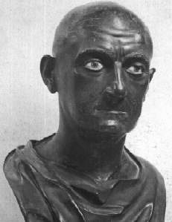
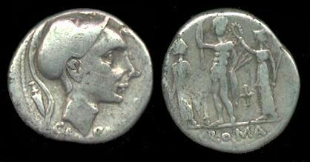
Publio Cornelio Scipione Africano
Le clausole della pace rispecchiano il programma politico dell’Africano, che mira a stroncare Cartagine come grande potenza ma senza annientarla completamente. Lo scopo di Scipione è quello di formare nel Mediterraneo una costellazione di stati sottoposti alla egemonia di Roma.
Notes:
Ritratto di Scipione l’africano. Scipione rispetta la visione geo-politica di Scipione di non annientare una grande potenza economica come Cartagine. La sua visione politica è di creare un insieme di stati nel mediterraneo in un bilanciamento di poteri sotto l’egemonia o l’egedia di Roma stessa. Sarà la visione geo-politica applicata da Tito Quinzio Flaminino in Grecia

Slide 30
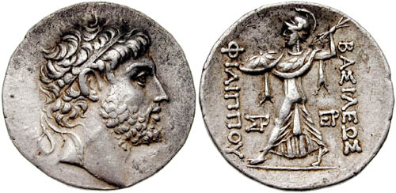
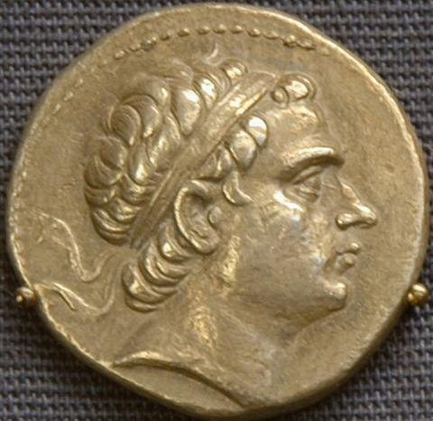
La seconda guerra macedonica
Mentre Roma sta chiudendo il conflitto con Cartagine, Filippo V di Macedonia stringe un accordo con Antioco III di Siria in funzione anti-egiziana e inizia un’espansione in Asia Minore, a danno del regno di Pergamo, alleato di Roma, e di Rodi; nel 200 attacca Atene, anch’essa alleata con Roma.
Filippo V di Macedonia
Antioco III di Siria
Notes:
Seconda guerra di Macedonia
→ accordo fra Filippo V e Antioco III di Siria ed espansione ai danni di alleati di Roma (Pergamo, Rodi, Atene)

Slide 31
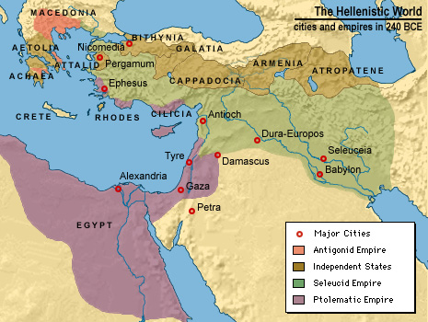
Notes:
Situazione in Oriente, vari regni ellenistici nati dallo sfascio del regno di Alessandro, l’obiettivo dei Macedoni è di eliminare l’influenza egiziana

Slide 32
La seconda guerra macedonica
Il Senato chiede di intervenire a favore degli alleati ma i comizi respingono la proposta di entrare in guerra. Il console Publio Sulpicio Galba la ripresenta, affermando che Filippo si apprestava ad attaccare l’Italia; ottiene così il voto favorevole alla guerra.
La guerra contro Filippo V apre nuovi problemi:
la guerra contro paesi extraitalici e la loro occupazione militare non possono essere condotte basandosi indefinitamente sul piccolo contadino-soldato senza che ciò scardini il tessuto sociale;
il mondo ellenistico è culturalmente ben più complesso del mondo spagnolo o africano e ciò richiede, da parte della classe dirigente romana, l’elaborazione di nuovi strumenti culturali e operativi. In prospettiva, si rende sempre più difficile la mediazione tra tradizione e innovazione;
il motivo di scontro, all’interno del gruppo dirigente diviene non tanto l’imperialismo in sé, quanto gli effetti che produce sulla società romana il rapporto con il mondo ellenistico, sia sul piano dei comportamenti – singoli e collettivi – sia sul piano economico.
Notes:
I comizi accettano di combattere. Problemi:
Problema sociale perchè combattere contro paesi extra-italici e occuparli, cambia il senso di tali operazioni. Se ci si basa sul modello del cittadino-milite scardinerebbe il tessuto sociale romano;
Problema culturale il mondo ellenistico è molto + avanzato rispetto a quello spagnolo, gallico, africano: l’elites romana dovrebbe essere preparata a elabore nuove strategie, mediazione fra tradizione romana e quella carica di innovazione è un binomio necessario per discutere e trattare con il mondo ellenistico
Problema di violento scontro ideologico ad esempio gli effetti che l’ellenismo suscita sul piano della cultura romana sia sulla base dei comportamenti che sul piano economico

Slide 33
La seconda guerra macedonica
Le profonde trasformazioni che pone in gioco l’espansione a Oriente, e le resistenze che ad esse oppongono le strutture sociali ed economiche tradizionali, possono spiegare le incertezze e le contraddizioni della politica senatoria, compreso il suo fallimento finale, con il risultato che:
la creazione di un impero segna anche la fine della città-stato e del potere della classe dirigente.
Notes:
La mediazione fra tradizione e innovazione dà risalto a manifestazioni di contraddizioni e origina disparati effetti
la creazione di un impero è la conclusione della città stato e comporta nuove strutture politiche, economiche, sociali ma la classe dirigente sarà defraudata del suo potere, implodendo in un processo di quasi un secolo
centro dirigente è defraudato dall’imperatore e dalla sua cerchia
centro direzionale sarà diverso, è l’inizio della fine della funzione propulsiva del senato, quasi non ha lavoro consultivo
senatori futuri siedono grazie alla carriera favorita dall’ imperatore e all’ imperatore

Slide 34
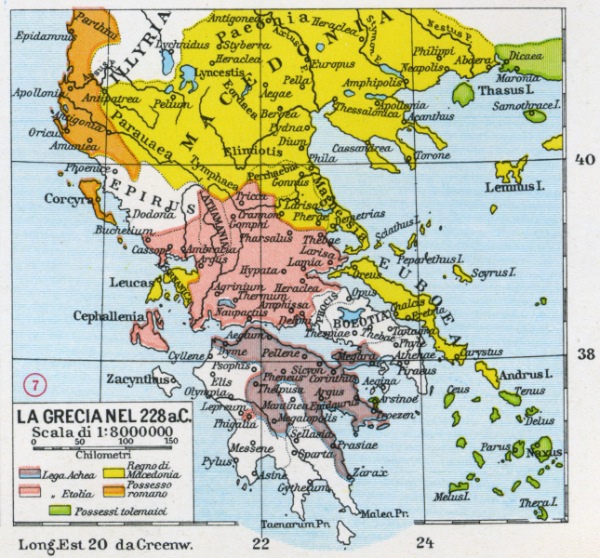
La seconda guerra macedonica
Cinocefale
Le operazioni sono affidate a Publio Sulpicio Galba, che ottiene scarsi risultati e, nel 198, a Tito Quinzio Flaminino che, nel 197, ottiene il successo decisivo a Cinoscefale.
Notes:
197 vittoria di Cinocefale

Slide 35
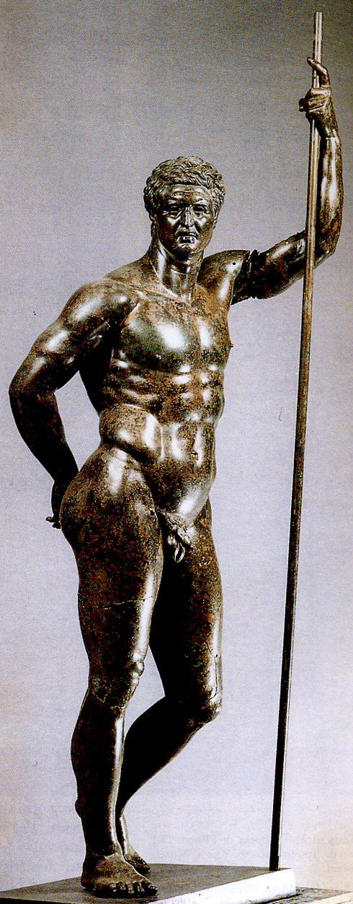
La seconda guerra macedonica
Filippo V è obbligato a ritirarsi entro le antiche frontiere della Macedonia; deve inoltre pagare 1000 talenti come indennità di guerra.
Roma si impegna a ritirare tutte le proprie truppe dalla Grecia: nel 196, ai Giochi di Corinto, Flaminino proclama la libertà dei Greci.
La Lega Etolica, nonostante il contributo modesto al fianco di Roma, chiede che le vengano assegnate parte delle città cedute da Filippo e di procedere al totale annientamento della monarchia macedone.
Flaminino si oppone alla prima richiesta, poiché avrebbe significato venir meno alla proclamata libertà per tutti i Greci; alla seconda perché il mantenimento della pace in Grecia doveva fondarsi sull’equilibrio di forze tra Lega Etolica e regno di Macedonia.
Notes:
1000 talenti poco rispetto a Cartagine, imposti a Filippo V
impegno di ritiro delle truppe romane e proclamazione di libertà dei Greci
l’intellettuale comandante bilingue Flaminino nel momento della dichiarazione concessione romana, discorso in latino, tradutto ai greci per spiegare il volere di Roma
Lega Etolica richiede: 1) annientamento del regno di macedonia 2) assegnare alla lega le città cedute da Filippo. Questa proposta è respinta poiché Flaminio aveva precedentemente dichiarato la libertà dei Greci, e se fossero state assegnate sanciva la smentita del volere di Tito Quinzio Flaminino.
In realtà ci doveva essere un equilibrio di poteri cioè una presenza di una monarchia macedone e Lega Etolica e Lega Achea

Slide 36
La guerra siriaca (192-188)
Si ripropone di recuperare in Asia minore tutti i territori che avevano fatto parte dell’impero seleucide. Nel 196 minaccia direttamente il regno di Pergamo e le città greche d’Asia lasciate libere da Filippo.
Nel 195 accoglie alla sua corte Annibale, costretto ad abbandonare Cartagine.
Nel 192 la Lega Etolica abbandona l’alleanza con Roma e si schiera con Antioco III che sbarca in Grecia; Filippo V appoggia Roma.
Antioco III di Siria
Nel 191 il console Manio Acilio Glabrione sconfigge le truppe di Antioco alle Termopili e quindi si volge contro gli Etòli.
Nel 190 le operazioni sono affidate al nuovo console, Lucio Cornelio Scipione, anche se il comando è esercitato di fatto dal fratello Publio, suo legato.

Slide 37
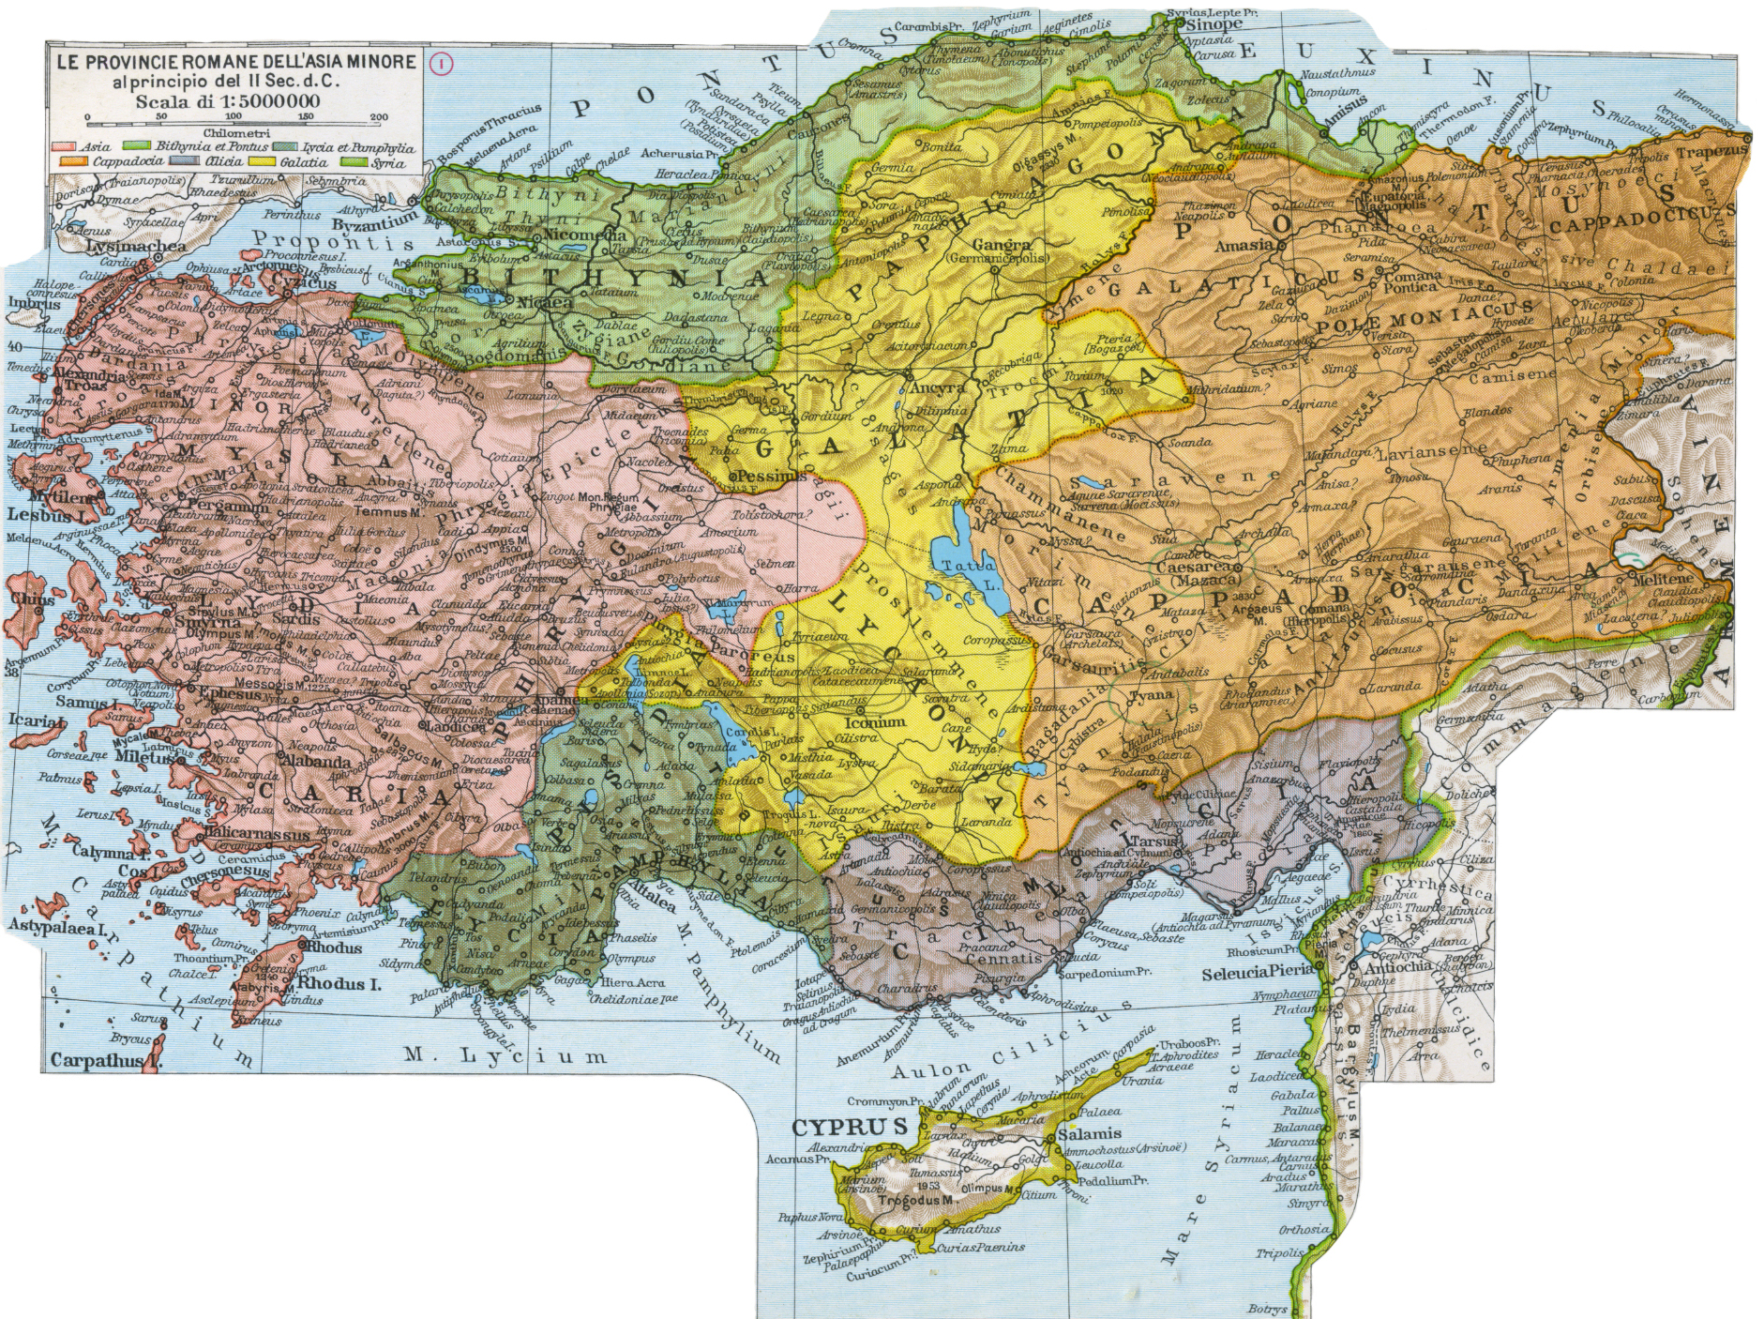
La guerra siriaca (192-188)
Magnesia
Nel 189 Antioco III è nuovamente sconfitto in Asia Minore, a Magnesia, e costretto alla pace. Nello stesso anno si arrendono gli Etòli che ottengono condizioni vantaggiose, tali da non modificare gli equilibri stabiliti da Flaminino.
Notes:
Guerra contro Antioco III di Siria, che aveva accolto Annibale; Annibale abbandona Cartagine e si rifugia alla sua corte.
Lega Etolica invita Antioco III a sbarcare in Grecia
→risultato della politica romana o di un fraintendimento della politica degli Etoli→ intervento dei Romani prima vittoria alle Termopili sotto il consolato di Manio Cipio Pablione 191
→nel 190 operazioni in Asia minore operazione condotte da Lucio Cornelio Scipione, cosi Scipione l’Africano permise che ci fosse il comando ufficiale a suo fratello, ma in realtà era solo un suo “delegato”
fine della sua carriera politica
Battaglia di Magnesia decisiva la vittoria

Slide 38
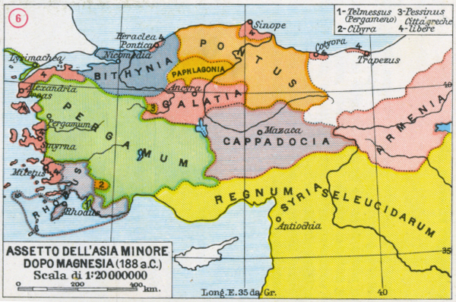
La guerra siriaca (192-188)
Pace di Apamea (188 a.C.)
Antioco III è obbligato a:
cedere la flotta;
abbandonare tutta l’Asia minore a ovest della catena del Tauro (divisa tra Pergamo e Rodi);
pagare una indennità di guerra (15000 talenti).

Slide 39
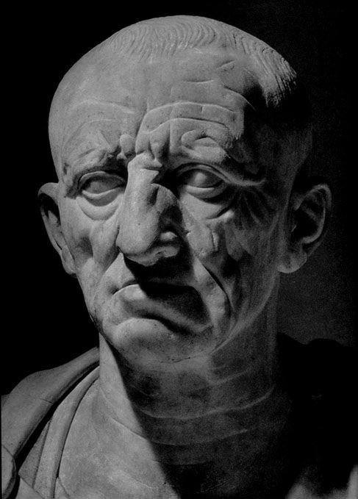
Il processo agli Scipioni
189: Manio Acilio Glabrione, candidato alla censura, è accusato da un tribuno della plebe di aver sottratto una parte del bottino ricavato alle Termopili. L’accusa è confermata da Catone che, sebbene fosse già stato console, aveva voluto partecipare alla campagna di Glabrione come tribuno militare. Glabrione ritira la sua candidatura.
Notes:
Caccia a Scipione l’Africano come violenta lotta politica
nel 189 Manio Acilio Glabrione fu accusato di aver sottratto il bottino delle Termopili
Catone conferma l’accusa e Glabrione ritira la candidatura alla censura

Slide 40
Il processo agli Scipioni
187: due tribuni, appoggiati da Catone, chiedono a Lucio Scipione il rendiconto dei 500 talenti che Antioco III aveva versato come anticipo sull’indennità di guerra e che i due Scipioni avevano utilizzato per pagare un doppio stipendio alle truppe senza chiedere l’autorizzazione al Senato. Mentre Lucio si accinge a presentare i registri contabili, Publio li lacera pubblicamente dimostrando di ritenere illegittima la richiesta. Un altro tribuno accusa allora Lucio di peculato: il processo termina con la condanna ad una pesante multa. Lucio riesce comunque ad evitare il carcere grazie all’intervento del tribuno della plebe Tiberio Sempronio Gracco.
Notes:
187 obiettivo è Lucio Cornelio Sciopione per 500 talenti non si sa che fine hanno fatto
vengono richiesti i registri contabili per Publio è una richiesta illegittima
accusa di peculato, salvato dal veto di Tiberio Sempronio Gracco

Slide 41
Il processo agli Scipioni
184: un tribuno della plebe fedele a Catone accusa Scipione Africano di essersi fatto corrompere da Antioco III e di avere per questo operato a favore del sovrano seleucide durante le trattative di pace. Scipione si ritira a Liternum; l’accusa a questo punto viene lasciata cadere.
Notes:
Catone decide di attaccare Scipione l’Africano
→ Scipione capisce che non ci sia possibilità di resistere e si ritira a Liternum, l’accusa è lasciata cadere

Slide 42
Il processo agli Scipioni
Il contrasto tra il gruppo che fa capo a Catone ed il gruppo degli Scipioni scaturisce dagli effetti che la guerra annibalica aveva prodotto sulla composizione della classe dirigente romana e sulla gestione del potere:
il Senato era stato profondamente rinnovato con oltre la metà di nuovi membri dopo il 216; alcuni di essi erano ex-magistrati, ma molti saranno stati giovani ufficiali, non necessariamente appartenenti a famiglie senatorie ed economicamente in grado di competere con i loro pari nella ricerca delle cariche.
le esigenze di guerra aveva portato ad affidare comandi prolungati a pochi comandanti esperti, bene accetti ai soldati, talora giunti ai vertici del comando in età giovanissima, come Scipione Africano, e con carriere atipiche.
Lo sforzo del Senato, nei primi decenni del II secolo, è quello di limitare gli effetti negativi di una competizione eccessiva
Notes:
Effetti giochi di aspetti culturali in rapporto con il mondo ellenistico, prima della battaglia di Magnesia catturato un drappello di cavalieri romani e un figlio dell’Africano, liberazione del figlio di Publio circondandoli di doni carinerie fra capi→ prima che si tenesse la battaglia Scipione fu febbricitante, invio del medico personale di Antioco III, poi Scipione si rimette in forza→ carinerie della diplomazia della cultura ellenistiche, quello che era normale in Oriente poteva influenzare i comportamenti dei Romani, l’opinione pubblica resta un po’ stranita, l’operare a favore di Antioco III poteva risultare vero all’opinione pubblica→ difficoltà della gestione nella seconda guerra punica sulla composizione e gestione del potere; racconto di Livio sulle perdite della battaglia di Cannae elenco delle magistruture e senatori poiché tali sconfitte furono molteplici, Trasimeno console con tutto o stato maggiore cosi come la Trebbia→ dopo il 216 composizione totalmente trasformata composta da ex magistrati, ma ora giovani ufficiali, non appartenenti a famiglie senatorie, ma sul piano economico in grado di competere con le famiglie senatorie per la ricerca delle cariche→ l’elites manifestavano l’inettitudine dei comandanti quei pochi abili al combattimento avevano svolto carriere atipiche e velocissime contrariamente alla trazione nemmeno a 30 anni console Scipione l’Africano, limitare una competizione accesa per le cariche rendere collegiale la gestione del potere evitando carriere atipiche come quelle di Scipione e Flaminino, tale obiettivo della parte di Catone tutto sommato raggiunto con il ritiro a vita privata di Scipione, pochè vi saraà una mancanza di una personalità politica singola per almeno 50 anni in grado di imprimere una sua visione alla politica romana→ politica estera romana con tutti i suoi limiti gestita collegialmente

Slide 43
Il processo agli Scipioni
Lo sforzo del Senato, nei primi decenni del II secolo, è quello di:
limitare gli effetti negativi di una competizione eccessiva per l’accesso alle cariche;
rendere il più possibile collegiale la gestione del potere e impedire carriere eccezionali come quelle di Scipione Africano o di Tito Quinzio Flaminino.
L’obiettivo può considerarsi centrato, considerato che, dopo la definitiva caduta di Scipione Africano, per circa un cinquantennio non emerge alcuna personalità politica in grado di imprimere un personale indirizzo alla politica romana mediante una prolungata presenza nel governo.

Slide 44
Il processo agli Scipioni
“limitare gli effetti negativi di una competizione eccessiva per l’accesso alle cariche”
L’obiettivo viene perseguito attraverso una serie di leggi suntuarie tese ad affermare un modello collettivo di comportamento e, insieme, a limitare le spese legate alla vita politica. I provvedimenti (legge Orchia: 181; legge Fannia: 161; legge Didia: 143) regolamentavano le spese, il cibo, il numero dei commensali ammessi, in occasione dei giorni di mercato o di festa.
L’aristocrazia tenta così di autoregolamentarsi al suo interno nella competizione politica e a dare un segnale ideologico sul mantenimento del mos.
Notes:
Leggi suntuarie limitano le spese nei banchetti, legate alla politica fra il 181 al 143 tendono che l’aristocrazia si dia un proprio un codice di regolamento o di autoregolamenti per le spese della politica

Slide 45
Aulo Gellio, Noctes Atticae, II, 24, 2-8
Ho letto di recente, nelle Miscellanee di Ateio Capitone, un vecchio decreto del Senato promulgato durante il consolato di Gaio Fannio e Marco Valerio Messalla, nel quale si ordina ai cittadini più eminenti, che in occasione dei ludi Megalensi, secondo un’antica usanza, mutitarent, ovvero si invitavano scambievolmente a pranzo, di giurare davanti ai consoli, secondo una formula, che non avrebbero speso più di 120 assi per ciascuna cena, escluso l’olio, il farro e il vino; che avrebbero usato non vino di importazione ma vino locale; che non avrebbero disposto sulla tavola più di 100 libbre di argenteria.
Dopo questo decreto del Senato fu approvata la legge Fannia che concesse di spendere al giorno durante i ludi Romani, come anche durante i ludi Plebei, i Saturnali e in alcuni altri giorni, 100 assi e in altri dieci giorni di ciascun mese 30 assi, in tutti gli altri giorni 10 assi. Lucilio allude a questa legge quandi dice: “il misero centassi di Fannio”. A tale riguardo hanno sbagliato alcuni commentatori di Lucilio nel sostenere che nella legge Fannia i 100 assi fossero consentiti tutti i giorni. Come ho detto, infatti, Fannio stabilì 100 assi per alcuni giorni festivi e indicò quali fossero; invece, per tutti gli altri giorni fissò la spesa per alcuni a 30 assi, per gli altri a 10 assi.
Poi fu promulgata la legge Licinia che, come la Fannia, avendo permesso in alcuni giorni 100 assi di spesa, permise di spendere per le nozze 200 assi e stabilì per tutti gli altri giorni una spesa di 30 assi; avendo stabilito per ogni giorno una determinata quantità di carne secca e di prodotti conservati in salamoia, ciò che invece fosse stato prodotto dalla terra, dalle viti, dagli alberi, era consentito liberamente e senza alcuna limitazione.
Notes:
Storia dell’antiquaria delle leggi suntuarie
→ proposte che non venivano rispettate tentativo di autoregolazione

Slide 46
Il processo agli Scipioni
“rendere il più possibile collegiale la gestione del potere e impedire carriere eccezionali come quelle di Scipione Africano o di Tito Quinzio Flaminino.”
Per ottenere ciò si aumenta nel 198 il numero dei pretori a sei: i due nuovi pretori sono incaricati del governo delle due nuove province spagnole. Si evita in questo modo di ricorrere a proroghe dei comandi.
Nel 181 si introduce un sistema di alternanza, con quattro e sei pretori ad anni alterni (legge Baebia). Nello stesso anno si introducono norme contro i brogli elettorali (legge Cornelia Baebia de ambitu).
Nel 180 il tribuno della plebe Lucio Villio propone una legge per regolare il cursus honorum (legge Villia); essa stabilisce: un’età minima per edilità (37 anni), pretura (40), consolato (43) ed un intervallo di almeno due anni tra una carica e l’altra; per accedere al consolato è necessario avere rivestito la pretura; il consolato può essere iterato solo dopo un intervallo decennale (norma abolita nell’emergenza della guerra annibalica).
Nel 152 è vietata l’iterazione del consolato.
Notes:
Interessante che la prima legge sia un senatusconsultum
collegiale l’amministrazione nel198 numero pretori sono 6 nuove provincie Spagna per il controllo della Spagna Ulteriore e Citeriore ,a questo punto si aumenta il numero dei pretori, un sistema di alternanza;
introduce norma contro i progli eletorali
lex villia annalis stabilisce le regole del cursus honoris età minime di una magistratura:intervallo di 2 anni fra una carica all’altra, e per il consolato deve essere necessaria la pretura;
reitrodotta una norma abolita durante la guerra annibalica pertanto il consolato reiterato solo dopo un intervallo decennale
nel 152 è vietato il consolato reiterato

Slide 47
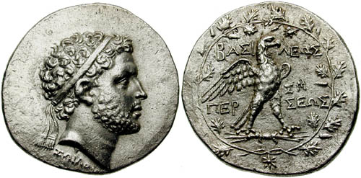
La terza guerra macedonica (171-167)
179: muore Filippo V di Macedonia; gli succede il figlio Perseo.
172: Eumene II di Pergano accusa Perseo di preparare una guerra contro Roma.
171: Roma dichiara guerra a Perseo. Con Perseo si schierano il regno di Epiro ed il regno di Illiria; Rodi cerca di fare opera di mediazione.
Perseo
Notes:
3 guerra macedonica, dopo la sconfitta del197 Filippo V aveva cercato in Macedonia di frenare una politica antiromana, muovendo l’attenzione ad est dell’area di influenza macedonica, pertanto rivolgendosi alla Tracia;
→179 muore e successione di Perseo continuando la politica del padre, tuttavia sviluppa una politica in Grecia tesa a mostrare la vitalità del suo regno
→dichiarazione di guerra contro Perseo, promossa dal regno di Pergamo
→Rodi cercò un’opera di mediazione, per questo sarà pesantemente punita da Roma

Slide 48
La terza guerra macedonica (171-167)
168: la conduzione della guerra è affidata a Lucio Emilio Paolo.
167: Perseo è sconfitto a Pidna e costretto alla resa.
Perseo
Notes:
167 battaglia di Pidna: Perseo costretto alla resa

Slide 49
La terza guerra macedonica (171-167)
Al termine del conflitto la Macedonia viene divisa in quattro repubbliche indipendenti; le miniere d’oro e d’argento, che facevano parte del demanio regio, diventano proprietà dello stato romano che decide per la loro chiusura.
Sorte analoga tocca al regno illirico, diviso in tre repubbliche.
150.000 Molossi furono trasformati in schiavi.
Rodi, che aveva cercato di mediare tra Roma e Perseo, viene colpita con l’apertura di un porto franco a Delo, ove nel giro di pochi anni si sposta il grosso del traffico commerciale mediterraneo.
La Lega Achea, che aveva ugualmente mostrato scarso entusiasmo per la causa romana, fu costretta a consegnare come ostaggi mille dei suoi più eminenti personaggi.
Notes:
Perseo portato in ostaggio in Italia, in esilio ad Alba Fucens:
4 distretti autonomi in Macedonia, miniere come beni dell’impero romano
illirico divisa in 3 aree fra loro autonome
In Epiro 15000 Monossi trasformati in schiavi
Rodi opera di mediazione fu mal vista dai romani, punirla in che modo? Creazione di un porto franco a Delo spostamento traffici commerciali, decadenza economica di Rodi
mille ostaggi lega Achea c’è anche Polibio

Slide 50
La situazione in Italia
Gli anni tra la fine della prima guerra punica e la fine del conflitto annibalico vedono un momento di stanca della politica coloniaria romana.
Finita la guerra Roma riprende la fondazione di colonie romane e latine secondo le linee collaudate nei due secoli precedenti; tuttavia le colonie di nuova fondazione stentano a decollare o addirittura a nascere. Queste difficoltà sono da cercare nelle nuove condizioni economiche e sociali determinate dal lungo conflitto annibalico.
Segni di forte malessere nelle colonie latine si avvertono già nel pieno del conflitto, quando 12 colonie latine, nel 209 a.C., si rifiutano di dare a Roma i soldati ed il denaro dovuto secondo gli accordi presi, non avendo né gli uni né l’altro in quantità sufficiente.
Notes:
Tra il 240 e il 200 momento di stacco di colonie latine e romane
→ora mostrano segni di stanchezza nelle colonie esistenti
Vi furono 12 colonie latine che non possono dare le truppe o le richieste da Roma
le altre18 compensano, al termine del conflitto tali colonie saranno pesantemente sconfitte

Slide 51
La situazione in Italia
Nel 199 a.C. due altre colonie, Narnia e Cosa, lamentano di avere un numero di coloni inferiore al numero statutario. La richiesta avanzata da Narnia di ricevere nuovi coloni viene accolta da Roma, mentre i Cosani dovranno reiterare la loro richiesta nel 197 e solo allora riusciranno ad ottenere l’invio di mille nuovi coloni, reclutati però anche tra gli Italici, prova dello scarso interesse che si provava a Roma a trasferirsi in una colonia latina.
Notes:
La guerra ha determinato anche un calo demografico:
→a Narnia e Cosa il numero di coloni era sceso a dispetto del numero tradizionale non riuscivano a far fronte alle richieste di Roma pertanto si rende necessaria di raggiungere nuovamente quella soglia di demarcazione della deduzione
→Nuove colonie all’inizio del 3 secolo venivano vista come una situazione positiva come forma di arricchimento, ora non è + attrattiva, bisogna selezionare gli italici, che ottengono uno status sociale superiore e divengono una cittadinanza latina atta ad aspirare e ottenere la cittadinanza romana)

Slide 52
La situazione in Italia
Tra il 197 ed il 184 Roma deduce un numero consistente di colonie di diritto romano applicando il tradizionale modello delle trecento famiglie di coloni. Tuttavia, che il clima fosse cambiato e che adesso la colonia di diritto romano avesse una maggiore attrattiva rispetto ad un secolo prima è ricavabile dalla richiesta avanzata dai cittadini di Ferentino, una città ernica alleata di Roma dal 306 a.C. e che in quella occasione aveva rifiutato la cittadinanza romana che gli era stata offerta, di potersi iscrivere nelle liste di reclutamento delle colonie da dedursi nel 194 a.C. Questa loro richiesta venne accettata da Roma che tuttavia non accordò ai coloni ernici la cittadinanza romana.
Notes:
Ferentino→ chiedono di potersi iscrivere nel contingente che dovranno essere dedotte, senato romano accetta riservando la cittadinanza di partenza

Slide 53
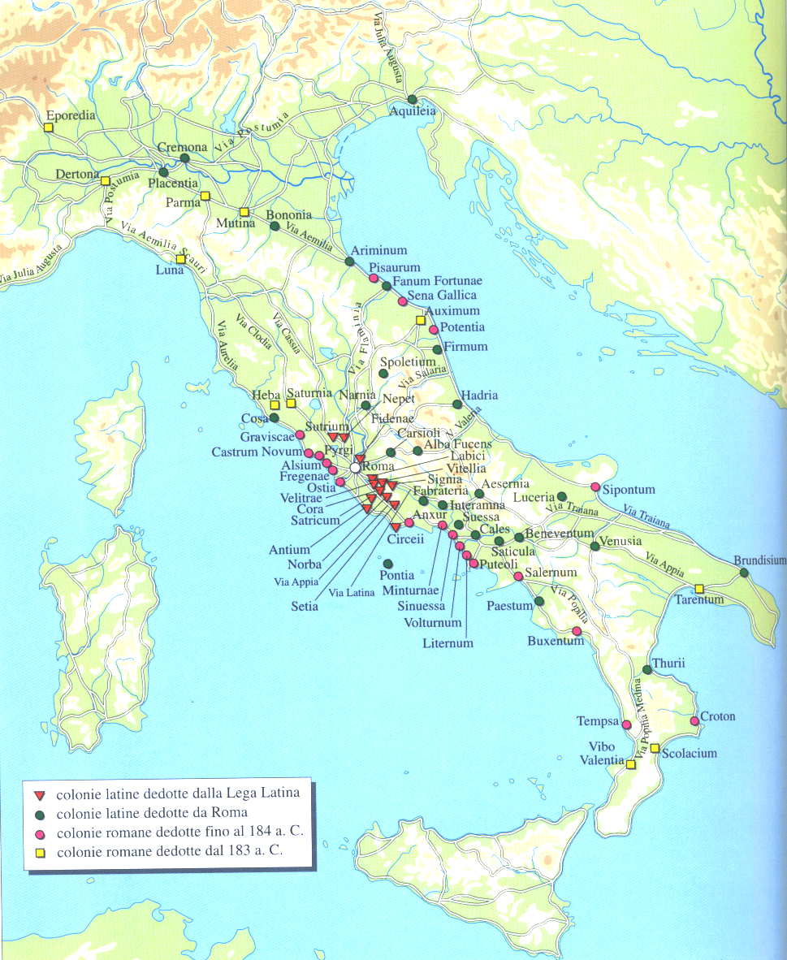
La situazione in Italia
Nel 197 a.C., il tribuno della plebe G. Atinio presenta alla plebe la richiesta della deduzione di cinque colonie romane (Volturnum, Liternum, Puteoli, Salernum e Buxentum) e nel 194, consoli Scipione l’Africano e Sempronio Longo, uno dei commissari nominati nel 197 a.C., si procede alla deduzione delle colonie già votate, alle quali ne sono aggiunte altre tre, Sipontum (in Apulia), Tempsa e Croton (nel Bruttium).
Notes:
5 nuove colonie romane, effettivamente introdotte nel 194
poi nel 197 8 nuove colonie romane→ città importante sarà Puteoli diventerà il porto di Roma, quella che si svilupperà e destinata a uno sviluppo urbanistico ed economico parecchio florido, Sipontum fallimento già prima generazione

Slide 54
La situazione in Italia
Nel 187 a.C. tutti gli stati latini si lamentano con Roma perché i censori romani avevano registrato come cittadini romani quei Latini che dalle loro comunità erano emigrati a Roma; il Senato accoglie le loro lamentele e decide il rimpatrio nelle comunità originarie di tutti coloro che fossero risultati iscritti in esse a partire dal 204 a.C.; decide, inoltre, norme più restrittive per la concessione della cittadinanza romana ai Latini, ed in particolare che chi volesse emigrare a Roma avrebbe dovuto lasciare un figlio in patria.
Le proteste delle comunità latine sono nuovamente presentate al Senato romano nel 178 a.C., segno che i provvedimenti legislativi decisi un decennio prima si erano rivelati inutili; alle proteste si aggiungono anche i Sanniti ed i Peligni, soci italici, che lamentano il trasferimento di ben quattromila delle loro famiglie in città latine. E’ evidente che si deva essere innescato un meccanismo attraverso il quale gli Italici tentano di ottenere attraverso il trasferimento nelle colonie latine la relativa cittadinanza ed i Latini, attraverso il trasferimento a Roma, la cittadinanza romana.
Notes:
Tutto questo determina frizioni, se i latini si trasferiscono a Roma diminuiscono i latini nelle città di Roma, pertanto quegli obblighi determinano un aggravio. La richiesta da parte delle comunità latine di rispedire in patria coloro che se ne erano andati si uniscono proteste anche da parte dei Sanniti, contingente di 4000 latini trasferiti a Fregellae, e di italici, che si trasferiscono nelle città latine
meccanismo innescato è quello del trasferimento italici verso colonie latine sperando di ottenere cittadinanza latina,
i latini che si trasferiscono a Roma in speranza di ottenere la cittadinanza romana poiché conviene

Slide 55
La situazione in Italia
Le proteste del 187 e del 178 a.C. ebbero un riflesso anche nella politica colonaria: se le colonie del 194 prevedevano le tradizionali trecento famiglie, le colonie romane dedotte a Mutina e a Parma nel 183 a.C. sono composte da ben duemila coloni ciascuna. Nel 177 a.C. la colonia romana di Luni prevede ancora un contingente di duemila famiglie, ciascuna delle quali riceve un lotto di 51 iugeri e mezzo. L’aumento del numero dei coloni è da considerarsi un tentativo per bloccare da un lato il flusso migratorio a Roma; nel contempo, è stato posto in evidenza come Roma abbia tentato anche di limitare l’estensione della cittadinanza romana, permettendo la partecipazione alla nuova colonia anche a individui provenienti da colonie già esistenti: nel caso di Luni sembra essere dimostrata la partecipazione al contingente coloniario di cittadini di Tarracina (colonia del 329 a.C.) e di Minturnae (colonia nel 296).

Slide 56
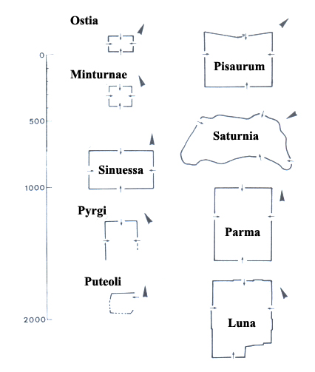
Notes:
Vecchio sistema, contingenti di 300 famiglia
colonie successive ancora romane non dedotte colonie latine, 194 colonie marittime o con sbocchi fluviali;
ormai sono dislocate all’interno;
viene a cessare il modello della colonizzazione latina che aveva tenuto banco nei secoli precedenti

Slide 57
La terza guerra punica (149-146)
149: Roma dichiara guerra a Cartagine con l’intenzione di distruggerla.
147: di fronte alla resistenza opposta dai Cartaginesi e alle perdite subite, il comando delle operazione è affidato a Publio Cornelio Scipione Emiliano. Eletto console nonostante non fosse ancora stato pretore, isola completamente la città.
146: Cartagine è espugnata e rasa la suolo; la popolazione venduta schiava. Il territorio controllato dalla città punica viene trasformato in provincia (Africa).
Notes:
Sia con la macedonia e sia Antioco III la volontà di Roma era di non impegnarsi direttamente in tali territori: fu abbattuto il regno di Perseo, a partire dagli anni 40 del secondo secolo, cambia di molto la politica romana
ripresa di Cartagine dalla seconda guerra punica: aneddoti dei fichi di Catone e della sua presunta ripresa
149 dichiarazione di guerra: i presupposti sono le incursioni di Massinissa contro Cartagine, dichiarando senza permesso di Roma guerra a Massinissa
Publio Cornelio Scipione Emiliano figlio di Lucio Paolo Emilio uno dei 2 figli adottati dagli Scipione, si mantiene nel cognomen emilianus
deroga ex villia dal fatto che i Cartaginesi oppongono una fortissima resistenza, siccome Scipione l’Africano sconfisse Annibale a Zama, si affida con una deroga a un suo successore anche se non fu mai un pretore
146 distruzione Cartagine, Provincia d’Africa, popolazione venduta come schaiava e controllo diretto dei territori conquistati

Slide 58
La provincializzazione della Macedonia
149: un sedicente figlio di Perseo, Andrisco, con l’appoggio dei Traci entra in Macedonia e si dichiara re.
148: a capo di un esercito di Traci e Macedoni, scende in Tessaglia e sconfigge una legione romana. Nello stesso anno è affrontato da Quinto Cecilio Metello a Pidna, sconfitto e ucciso. La Macedonia è trasformata in provincia.
146: La Lega Achea attacca Sparta contro il volere di Roma. Gli Achei sono sconfitti prima da Metello poi dal console Lucio Mummio. Corinto è data alle fiamme. La Grecia, ad eccezione delle città che non si erano ribellate a Roma (Atene, Sparta, la Lega Etolica), è aggregata alla provincia di Macedonia.
Notes:
Andrisco sostegno dei Traci si dichiara come re e sconfigge una legione romana:
nel 148 a Pidna sarà sconfitto in seguito da Quinto Cecilio metello
→ macedonia divisa in 4 distretti autonomi ora viene provincializzata
→ 146 attacco a Sparta della Lega Achea, cerca di riportare dentro alla sfera di influenza della Lega Achea→ tutto il resto della Grecia sarà aggregato alla provincia della Macedonia tranne alcune città che non si ribellano

Slide 59
Le province pagavano annualmente tributi in natura a Roma, sotto forma di partite di cereali che affluivano direttamente sul mercato romano.
L’arrivo massiccio di cereali dalle province – le province cerealicole per eccellenza sono la Sicilia e la Sardegna e poi l’Africa – determina una caduta della richiesta di cereali sul mercato romano e consente una trasformazione delle colture a favore della produzione di vino e olio, derrate più facilmente trasportabili e commerciabili.
Si vengono così ad affiancare due modelli, quello tradizionale del piccolo proprietario contadino ed un modello che si differenziava dal modello tradizionale per il tipo di conduzione agraria e di sfruttamento del suolo, e che soprattutto accresceva i distacchi sociali.
Questa duplicità di modelli non era avvertita come una contraddizione ma si credeva che potesse coesistere.
Notes:
Corsica e Sardegna, Africa, Macedonia, Africa, Sicilia sono le provincie romane anni 146 a.C., deciso cambiamento nella politica estera di Roma;
esiti economici della nascita provinciale sono il pagamento tributum dato che le terre sono del territorio del popolo di Roma, pagamento tramite partite di cereali e grano Africa, Sardegna e Sicilia
cala il prezzo del grano come rimessa fiscale dalle provincie e rimesse nei mercati, produce un cambiamento delle colture italiane: il grano si continuerà a produrre per bisogni personali, si incomincia a implementare colture maggiormente redditizie olio e vino(olivo e vite) ritorni economici molto + cospicui
si affiancano due modelli di sfruttamento agricolo: proprietà tradizionale piccola proprietà fondiara tesa alla sussistenza e l’altro proprietà medio grande con produzioni specializzate destinate al mercato, si vengono a contrapporre dei modelli economici accrescendo differenziazioni sociali e distacchi,
autosufficienza non cresce, chi, invecem investe in aziende specializzate è una forma di arricchimento distacchi sociali aumentano;
non è avvertita come contraddizione ma che potessero coesistere

Slide 60
Lo stesso processo di colonizzazione avviato da Roma nella prima metà del II secolo in Italia settentrionale tende a riprodurre questa duplicità di modelli:
da un lato il piccolo proprietario che ha bisogno di integrare la produzione della sua proprietà con lo sfruttamento delle terre comuni,
dall’altro il proprietario medio-grande che tende a produrre per il mercato.
La colonia latina di Aquileia (dedotta nel 181) vede una strutturazione in tre classi del suo corpo civico, con tre diverse tipologie di lotti assegnati: 50 iugeri ai pedites, 100 ai centuriones, 140 agli equites.
Notes:
Duplicità di modelli, riprodotto nel processo di colonizzazione, Aquileia 281 divisione corpo civico in 3 classi sociali, tipologie di 3 iugeri ager pubblicus assegnati, 50 iugeri 100 e 140; 2 e 3 proprietà grandi 12 ettari e mezzo limiti fra piccola e media proprietàà

Slide 61
Lex de modo agrorum (anteriore al 167 a.C.)
non è possibile occupare più di 500 iugeri di agro pubblico
non è possibile allevare su terreno pubblico pascolativo più di 500 capi di bestiame minuto, o 100 di bestiame grosso);
è fatto obbligo di impiegare una certa quantità di manodopera libera.
Notes:
Problemi della gestione dell’agro pubblico, ne parla Catone sulla discussione su Rodi, una legge che avrebbe previsto la non occupabilità di + 500 iugeri….→ per dare possibilità bracciantato agrario che si andava a diffondere sempre di +

Slide 62
Lex Sempronia Agraria
non è possibile occupare più di 500 iugeri di agro pubblico;
è possibile aggiungere alla quota di 500 iugeri altri 250 iugeri per ogni figlio maschio fino a complessivi 1000 iugeri (500 + 250 + 250);
le superfici occupate oltre tali limiti, e dunque illegalmente, sono recuperate dallo Stato; in cambio delle migliorie che gli occupanti avevano apportato ai terreni che sono obbligati a restituire, lo Stato riconosce la piena proprietà delle quote di cui ha riconosciuto lecita l’occupazione;
i terreni recuperati devono essere suddivisi in lotti e assegnati in proprietà, inalienabile, a chi è senza terra;
a tale scopo è prevista la costituzione di una commissione agraria incaricata di procedere al recupero dei terreni e alla loro suddivisione in lotti singoli.

Slide 63
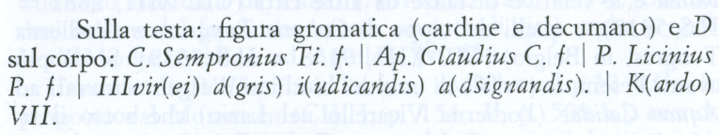

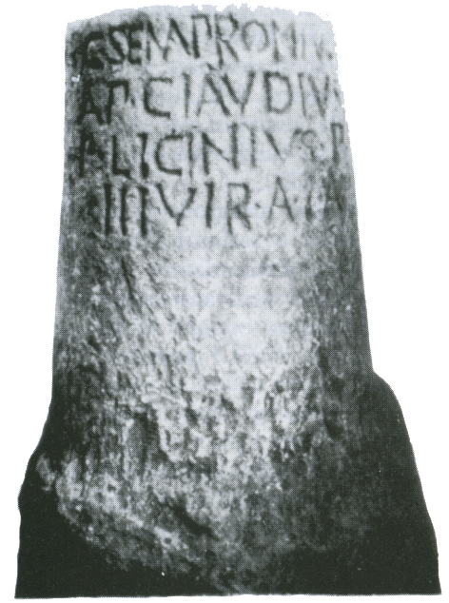

Slide 64
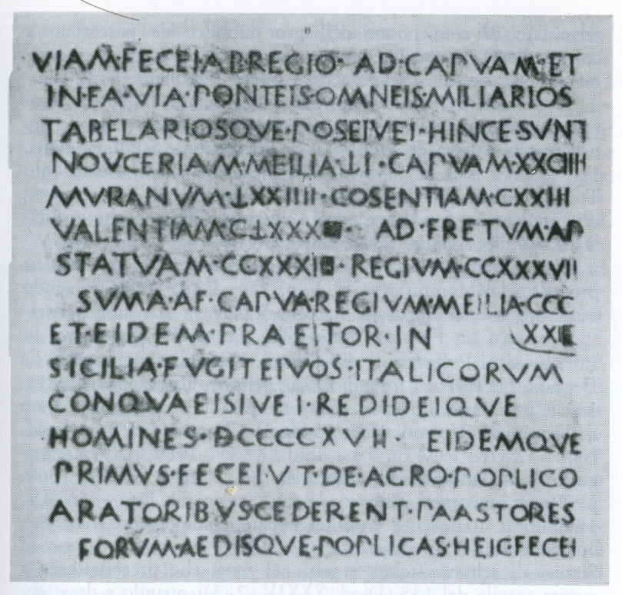
CIL 10, 6950 (= CIL 1, 638): [P(ublius) Popillius C(ai) f(ilius) co(n)s(ul)] / viam fecei ab Regio ad Capuam et / in ea via ponteis omneis miliarios / tabelariosque poseivei hince sunt / Nouceriam meilia LI Capuam XXCIIII / Muranum LXXIIII Cosentiam CXXIII Valentiam CLXXX ad Fretum ad / Statuam CCXXXI Regium CCXXXVII / Suma af Capua Regium meilia CCCXXI / et eidem praetor in / Sicilia fugiteivos Italicorum / conquaeisivei redideique / homines DCCCCXVII eidemque / primus fecei ut de agro poplico / aratoribus cederent paastores / forum aedisque poplicas heic fecei

Slide 65
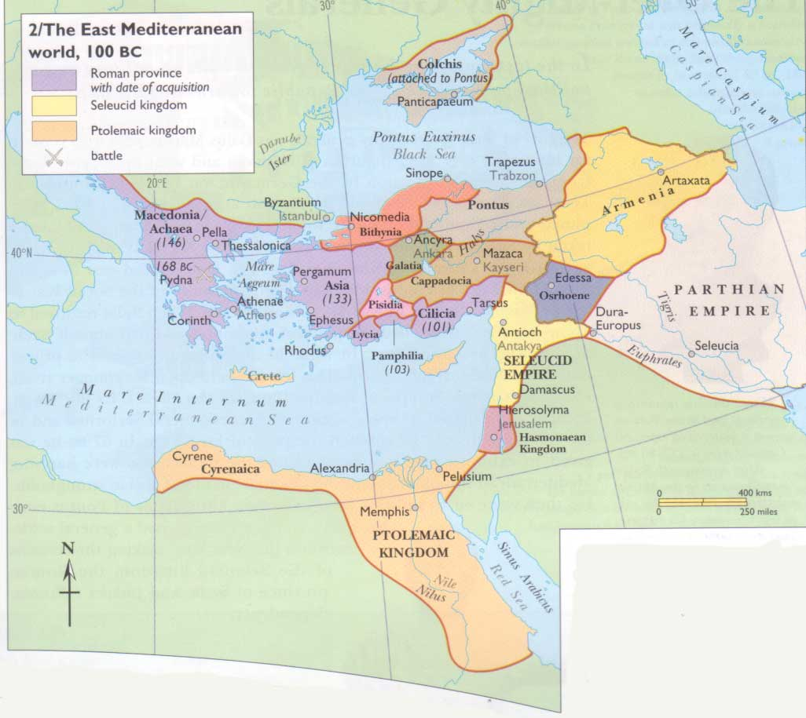

Slide 66
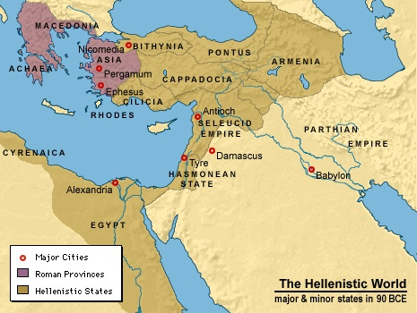

Slide 67
